Slide 1
Лекция 7. Цель. Познакомить слушателей с техническими характеристиками исследовательского реактора CМ-2, устройством активной зоны и его возможностями для проведения реакторных испытаний. Рассмотреть картограмму активной зоны и распределения потоков излучений по экспериментальным каналам.
План.
1. Исследовательский реактор СМ-2- пример достижения максимально возможных значений плотностей нейтронных потоков. Направления научных исследований и возможности постановки реакторных испытаний.
2. Тепловыделяющие сборки СМ-2 и возможная их модернизация, пути повышения плотностей нейтронных потоков.
3. Картограмма, исследовательские каналы, распределения потоков излучений.

Slide 2
Реактор СМ-2 предназначен для проведения научно-исследовательских работ, связанных с использованием интенсивных потоков быстрых и тепловых нейтронов.
На СМ-2 предполагалось проводить следующие работы:
I) получение новых трансурановых элементов;
2) изучение делящихся и конструкционных материалов в потоках нейтронного и гамма-излучений при температурах от 20 до 2000 К в различных средах (газ, вода под давлением от 5 до 135 МПа, жидкий металл и т.д.);
3) исследование спектров промежуточных нейтронов методами спектрометрии;
4) изучение спектров n - γ реакции;
5) изучение изотопов с малым периодом полураспада;
6)исследования по нейтронографии.

Slide 3
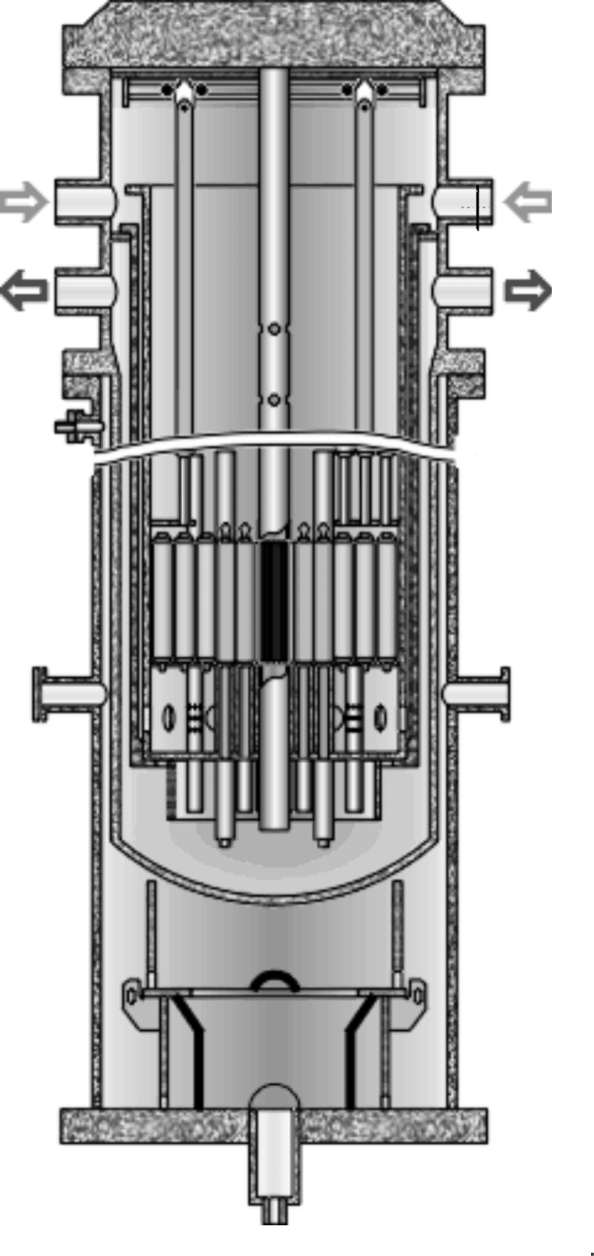
Исследовательский корпусной реактор на промежуточных нейтронах СМ-2
Крышка
Корпус
Входной патрубок
Реактор СМ-2 стал одним из лучших в мире исследовательских реакторов для проведения реакторных испытаний в высоких нейтронных потоках. Максимальная плотность потока достигла рекордного уровня 3,3*10¹⁵ тн/см²с.
Высокая плотность потока тепловых нейтронов позволяет быстро накапливать трансураны.
Высокая плотность потока быстрых нейтронов позволяет проводить исследования материалов при облучении интегральным потоком 10²² н/см² и выше за сравнительно короткое время (несколько месяцев), на других реакторах это время составляет годы.
Выходной патрубок
ТВС
Центральная полость
Бериллиевый отражатель
Входной патрубок
системы охлаждения
межкорпусных
поверхностей

Slide 4
Фронтальный разрез и схематический вид сверху АЗ реактора СМ-2
1

Slide 5
Картограмма активной зоны реактора СМ-2
Позиции:
1-16: штатные вертикальные экспериментальные каналы (ВЭК)
17, 18,21,24,26: горизонтальные экспериментальные каналы (ГЭК)
19,25: дополнительные экспериментальные каналы (ДЭК)
20,22,27,28: местоположение
безканальных сборок (БКС)
20 2 21 3 22 9 23 24 25
15
10
18
19
17
8
26
7
Все каналы с автономным охлаждением имеют выход через крышку реактора в реакторный зал, через промежуточное надреакторное помещение, отделенное от зала бетонной защитой с отверстиями под пробки. Каналы в верхней части имеют герметичное уплотнение, позволяющее автономно извлекать устройства из каналов с помощью дистанционно-управляемого крана. Сборки могут быть помещены на выдержку в хранилище с водой или могут перебираться в защитной камере. Время перегрузки занимает от 20 до 40 минут. Защита реакторного зала позволяет производить перегрузки в процессе работы реактора при активности на сборках до 10⁵ кюри.
При проведении внутриреакторных испытаний СМ-2 обладает следующими преимуществами:
I) интенсивные потоки нейтронного и гамма-излучения с различным спектральным составом;
2) высокие тепловыделения от гамма-излучения, что позволяет проводить испытания на конструкционных материалах без подогрева.
1
13
14
6
11 28 4 16 5 12 27
ТВС
Блок отражателя

Slide 6
Распределение нейтронных потоков по штатным каналам и сборкам реактора СМ-2
№ канала или сборки | Плотность потока нейтронов 1/см²с | Заполнение канала
1 (центр) (периферия) | 3,7*10¹⁴ 4,1*10¹⁴ | Вода Вода
2 | 3,1*10¹⁴ | Воздух
3 | 2,3*10¹⁴ | Воздух
4 | 3,7*10¹⁴ | Воздух
5 | 3,7*10¹⁴ | Воздух
6 | 3,7*10¹² | Вода
7 | 6,5*10¹² | Воздух
8 | 4,6*10¹² | Вода
9 | 4,6*10¹² | Вода
10 | 4,6*10¹² | Вода
11 | 3,8*10¹² | Вода
12 | 1,3*10¹³ | Воздух
13 | 1,1*10¹⁴ | Воздух
14 | 3,7*10¹² | Вода
15 | 8,4*10¹³ | Вода
16 | 5,3*10¹² | Воздух
БКС | 2,4*10¹² | Вода
ДЭК | 1,8*10¹⁴ | Вода
Примечание:
- поток тепловых нейтронов измерялся при стационарной мощности реактора
50 МВт.
- в центральном канале измерения потока нейтронов проводились на его периферии и в центре.
-заполнение канала влияет на значение нейтронного потока и определяет температурный режим облучательного устройства, помещенного в экспериментальный канал.
-БКС- Без канальная сборка-устройство (объём), заполненное теплоносителем, в которое может устанавливаться экспериментальный канал.
ДЭК- Дополнительный (но не штатный), экспериментальный канал.

Slide 7
Заполнение и назначение штатных каналов СМ-2
Заполнены водой (1,6,8,9,10,11,14,15):
три канала используются для получения трансурановых элементов ( центральный и два канала в отражателе);
- два низкотемпературных канала с водяным охлаждение используются для материаловедческих работ. Контур предусматривает охлаждение водой при температуре 30 °С при давлении 5 МПа ;
- два высокотемпературных канала охлаждаются водой под давлением 35 МПа с расходом 80 т/ч и температурой воды на входе 400 °С, они используются для испытания твэлов;
20 2 21 3 22 9 23 24 25
15
10
18
19
17
8
26
7
1
Заполнены газом или иной средой (2,3,4,5,7,12,13,16):
- пять каналов с газовым охлаждением для изучения делящихся материалов; охлаждение может осуществляться гелием при давлении 3-5 МПа и расходе 350 кг/ч.;
- один канал может охлаждаться жидким гелием или водородом для изучения повреждаемости материалов при низких температурах;
- канал с газовым охлаждением для испытаний при температурах до 2000 К;
- канал с жидкометаллическим теплоносителем для изучения поведения теплоносителей при температурах до 1000 К.
13
14
6
11 28 4 16 5 12 27
ТВС
Блок отражателя

Slide 8
Особенностью реактора СМ-2 является высокий уровень удельного энерговыделения в его активной зоне и отражателе (среднее 1,6 МВт/л, максимальное 4,8 МВт/л).
Спектр нейтронов в активной зоне жесткий,
а интенсивности высоки.
Наблюдается всплеск потока тепловых нейтронов
в центре реактора и в отражателе.
Поток быстрых и промежуточных нейтронов максимален и почти постоянен в активной зоне и падает в центральной и зоне отражателя.
Поток быстрых нейтронов уменьшается по высоте активной зоны .
Тепловыделение в материалах, связанное с поглощением
гамма-квантов, постоянно в замедляющей полости
и активной зоне и уменьшается в зоне отражателя.
Тепловыделения по высоте уменьшаются по логарифмическому закону.

Slide 9
ТВЭЛ реактора СМ-2
Реактор СМ-2 имеет небольшую активную зону (0.42*0.42*0.25 м), окруженную отражателем из окиси бериллия. Активная зона, образованная из 28 кассет сечением 70*70 мм с пластинчатыми твэлами дисперсионного типа и высокоразвитой поверхностью охлаждения, установлена в корпусе реактора и работает при давлении 50 атм. Твэлы, содержащие уран 90% обогащения, покрыты никелевыми оболочками. В каждой кассете устанавливается 54 трёхслойных пластинчатых элемента толщиной 0,8 мм( сердечник толщиной 0,5 мм и оболочки по 0,15 мм).
Δ
L
H
δ
N | Δ мм | δ мм | L мм | H мм | q_{v} Мвт/л | W м/с | N Мвт | Ф Тн/см²с | q_{F} Мвт/м²
1 | 0,8 | 0,15 | 280 | 33,4 | 3-5 | 9 | 50 | 3*10¹⁵ | 7
2 | 0,8 | 0,15 | 350 | 33,4 | 5-10 | 12 | 100 | 3*10¹⁶ | 12
3 | 0,45 | 0,1 |  |  |  | 40 |  | 10¹⁷ | 58

Slide 10
Фантастические проекты повышения плотности нейтронного потока.
Первый.
Эта установка представляет собой тор с набором активных зон импульсных уран-графитовых реакторов, импульс которых может составить около 10 ¹⁹ н/см ²с.
Облучаемая мишень движется по тору, все время находясь
в максимуме потока. При числе активных зон порядка 1000 мощность реактора должна составлять 100 МВт, а время кампании - I час.
Считается, что экономически выгоден циклокотел с числом
активных зон ~ 10000, при этом скорость перемещаемой мишени в данном устройстве составит 100 м/с.
Второй.
Другой проект получения сверх интенсивных потоков нейтронов (10²⁰н/см ²с) основан на технической реализации реакции типа:
D—> х*n или Р—> x*n
На один дейтон и протон в этой реакции появляются до x~65 нейтронов. Реакция может происходить при энергии протонов и дейтонов около 800-1000 Мэв. Для получения интенсивных потоков нейтронов необходимы сравнительно мощные потоки протонов и дейтонов, которые дают реакцию при взаимодействии с тяжелой мишенью.
1. АЗ-1
2. АЗ-2
3. АЗ-3
4. Корпус
- тор
5. Мишень
V=100 м/с

